Slide 1
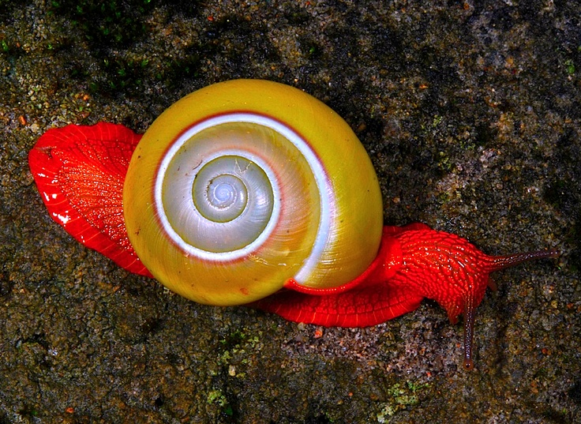
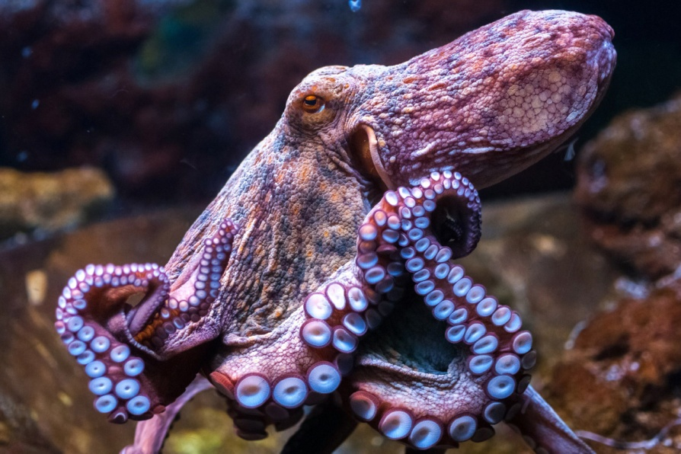
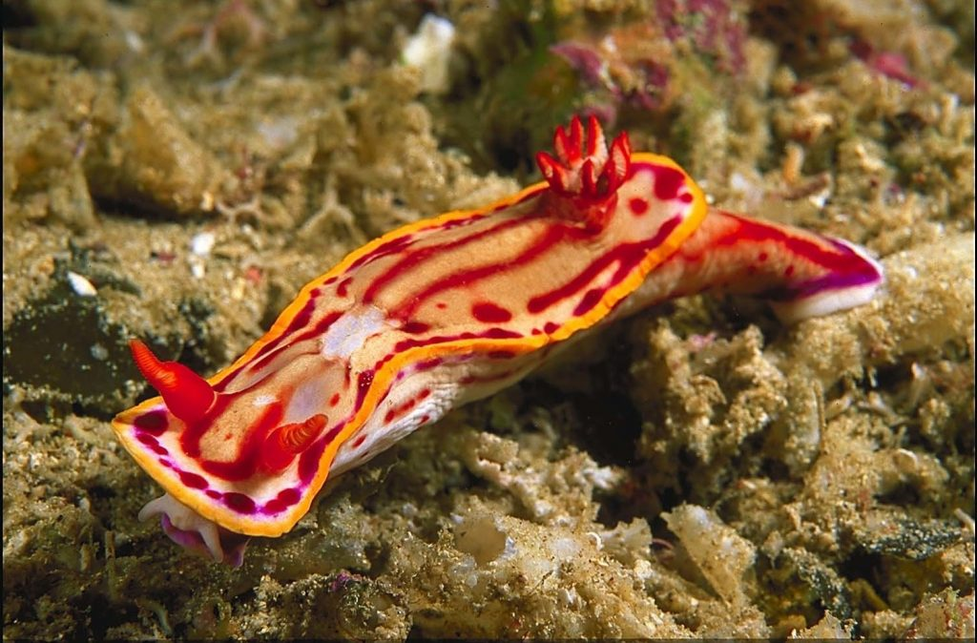
Моллюски (Mollusca) Общая характеристика

Slide 2
ТИП MOLLUSCA - МОЛЛЮСКИ
Подтип Aculifera – Безраковинные | Подтип Conchifera – Раковинные
Надкласс Polyplacophora – Панцирные | Надкласс Cyrtosoma - Короткотелые раковинные моллюски
Класс Loricata – Хитоны | Класс Monoplacophora – Моноплакофоры
Надкласс Aplacophora – Беспанцирные | Класс Gastropoda – Брюхоногие
Класс Solenogastres – Бороздчатобрюхие | Класс Cephalopoda - Головоногие
Класс Caudofoveata – Ямкохвостые | Надкласс Diasoma – Длиннотелые раковинные моллюски
 | Класс Scaphopoda – Лопатоногие
 | Класс Bivalvia – Двустворчатые

Slide 3
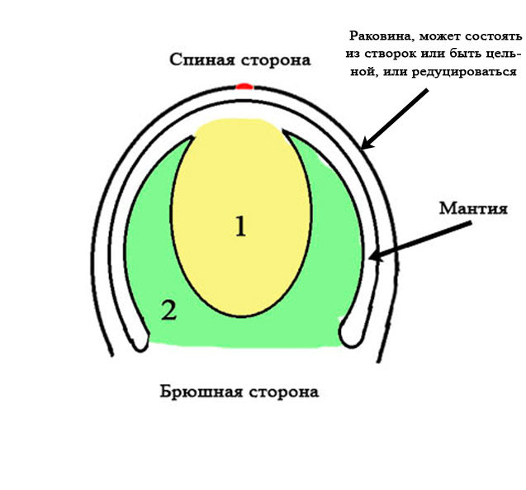
Общий план строения мягкотелых

Slide 6
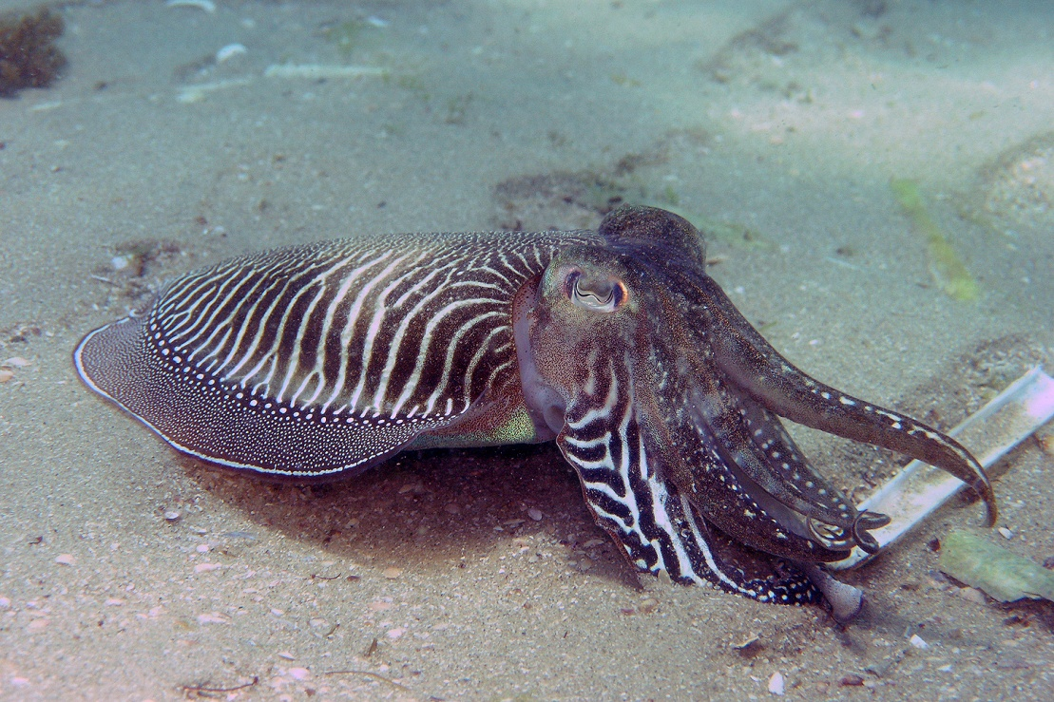
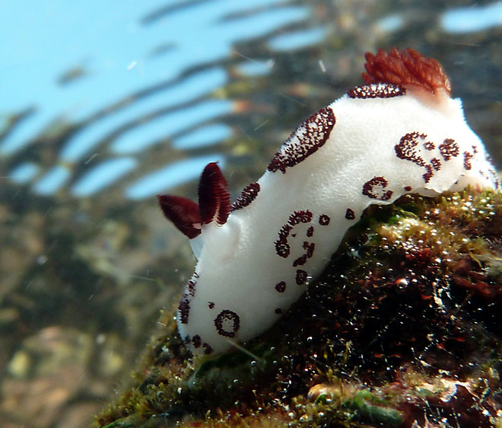
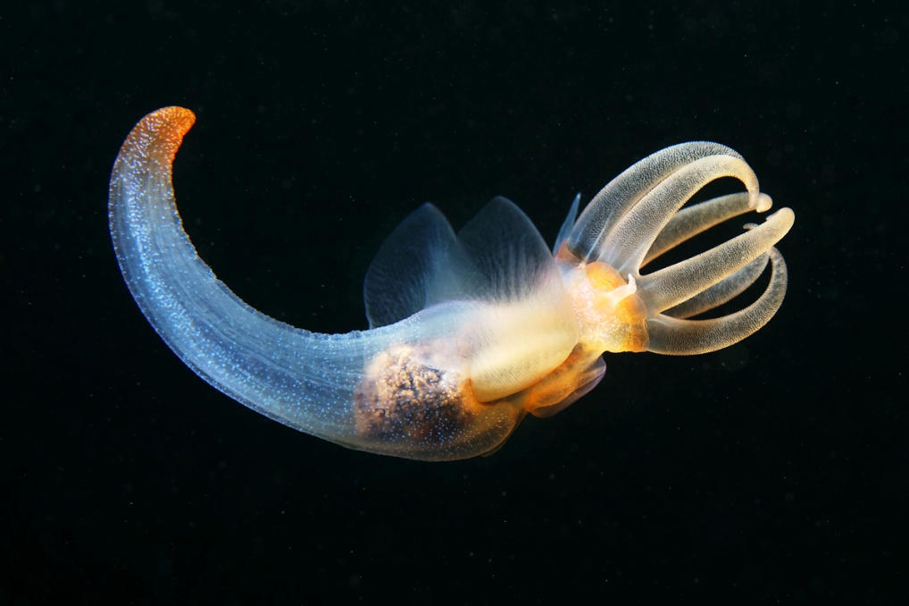

Slide 7
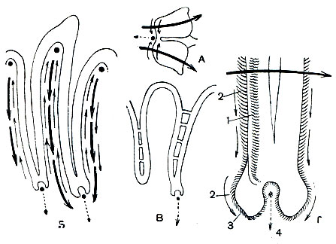

Slide 9
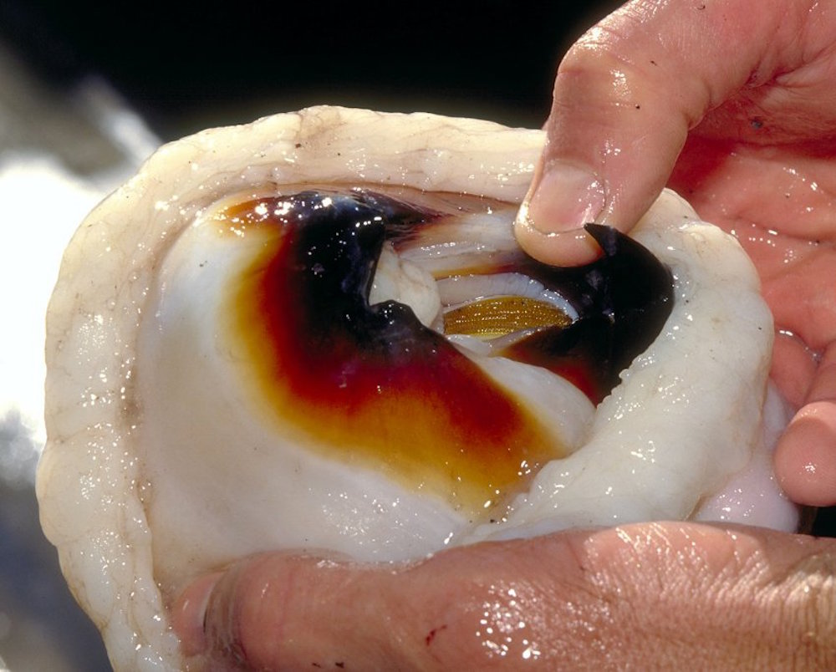
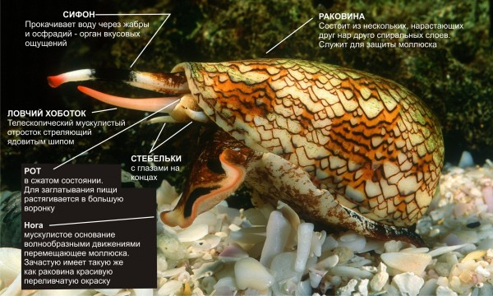
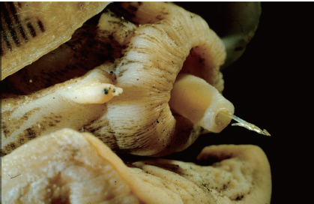
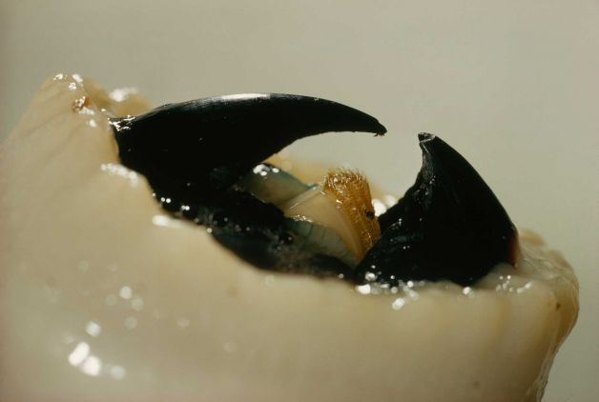

Slide 10
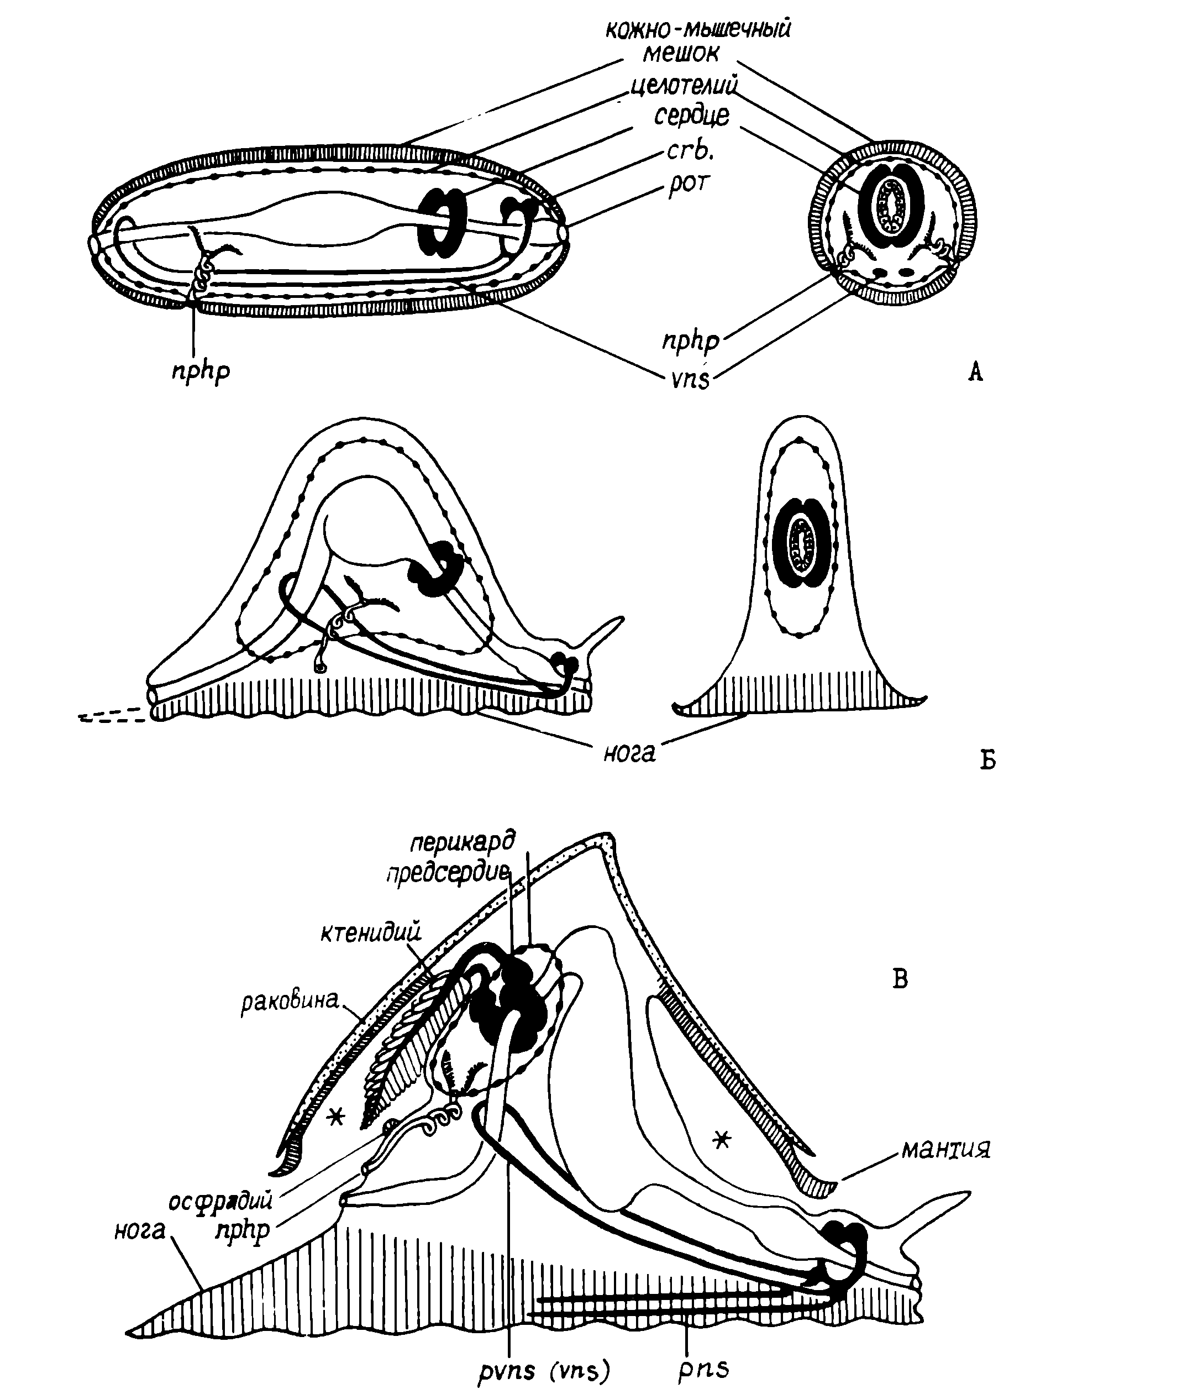
Царство Animalia – Животные
Eumetazoa - Hастоящие многоклеточные
Triploblastica - Трехслойные
Spiralia - Спиральные
Подотдел: Спиральные (Первичноротые) - Spiralia (Protostomia)
Тип Mollusca – Моллюски

